Slide 1


Subsecretaria de Planejamento
e Orçamento
Encontro das Redes Planejamento, Orçamento e Investimentos

Slide 2


Encontro das Redes Planejamento, Orçamento e Investimentos
Notes:
.

Slide 3


Composição da Mesa
Notes:
Divisória
Título Calibri, corpo 50. Corpo mínimo 35.
Subtítulo Calibri, corpo 40. Corpo mínimo 30.

Slide 4
Abertura do Evento
Subsecretário de Planejamento e Orçamento Anderson Monteze
Notes:
Divisória
Título Calibri, corpo 50. Corpo mínimo 35.
Subtítulo Calibri, corpo 40. Corpo mínimo 30.

Slide 5
Abertura do Evento
Presidente da Fundação CEPERJ Gabriel Lopes
Notes:
Divisória
Título Calibri, corpo 50. Corpo mínimo 35.
Subtítulo Calibri, corpo 40. Corpo mínimo 30.

Slide 6
Abertura do Evento
Secretário de Estado de Planejamento e Gestão Nelson Rocha
Notes:
Divisória
Título Calibri, corpo 50. Corpo mínimo 35.
Subtítulo Calibri, corpo 40. Corpo mínimo 30.

Slide 7



Apresentação das Redes
Notes:
Divisória
Título Calibri, corpo 50. Corpo mínimo 35.
Subtítulo Calibri, corpo 40. Corpo mínimo 30.

Slide 8



Encontro das Redes
REDES NO SETOR PÚBLICO
A experiência de redes no setor público é uma nova maneira de construir conhecimento e aproximar os setores de governo.
“redes podem ser entendidas como conjunto de entes, no caso das organizações, com objetivos semelhantes e que atuam de forma integrada, porque dessa forma os resultados obtidos são otimizados.”
Malmegrin, Maria Leonídia Gestão de redes de cooperação na esfera pública – Florianópolis : Departamento de Ciências da Administração / UFSC; [Brasília] : CAPES : UAB, 2011. 103p. : il

Slide 9
Encontro das Redes
O QUE SÃO AS REDES DE PLANEJAMENTO, ORÇAMENTO E INVESTIMENTOS
Estratégia de interlocução entre o órgão central (SEPLAG) E os órgãos setoriais (Secretarias de Estado e entidades vinculadas).
Espera-se que os órgãos setoriais estruturem suas próprias redes internas, formadas por:
Nível estratégico do órgão
Área finalística
Órgão Central
(SEPLAG)
Pontos focais das Redes
Área finalística
Área finalística

Slide 10
Encontro das Redes
PARA QUE SERVEM AS REDES?
→ Difundir normas, diretrizes e orientações do órgão central de Planejamento e Orçamento;
→ Capacitar seus integrantes em temas relativos ao planejamento, orçamento, monitoramento, avaliação de iniciativas governamentais e projetos de investimento;
→ Apoiar as equipes setoriais de planejamento, orçamento e gestores de investimentos em seus processos internos; e
→ Proporcionar a seus integrantes um espaço de compartilhamento com foco nessas temáticas, difusão de boas práticas e inovação dos processos de trabalho.
A Redes são vias de mão dupla!

Slide 11
Encontro das Redes
O PAPEL DO INTEGRANTE DAS REDES
→ Além de dominar o passo a passo das atividades, é importante saber que o integrante da Rede se torna o ponto de referência do seu órgão para assuntos de planejamento, orçamento e do plano de investimentos.
→ O integrante de cada Rede terá como parte da rotina o diálogo constante com os responsáveis por outros processos próximos aos temas cobertos pela Rede para manter o alinhamento das iniciativas da sua Secretaria.

Slide 12


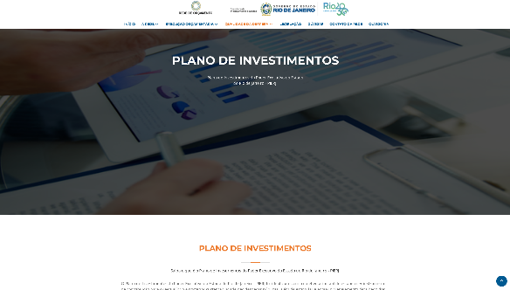



Encontro das Redes
COMUNICAÇÃO E TROCAS
redeplan@planejamento.rj.gov.br
redor@planejamento.rj.gov.br
plinvecap@planejamento.rj.gov.br qualidadedadespesa@planejamento,rj.gov.br
Grupos de comunicação
www.youtube.com/rededeplanejamentorj
www.youtube.com/channel/UCWI6DtIprjHlV-obPsK-IcQ (Canal SUPQDP)

Slide 13
Revisão do PPA 2020-2023
Notes:
Divisória
Título Calibri, corpo 50. Corpo mínimo 35.
Subtítulo Calibri, corpo 40. Corpo mínimo 30.

Slide 14
Encontro das Redes
REVISÃO DO PPA
4º ANO
DO PPA ANTERIOR
PPA
1º ANO
2º ANO
3º ANO
4º ANO
2019
2020
2021
2022
2023
MANDATO
1º ANO
2º ANO
3º ANO
4º ANO
1º ANO PRÓXIMO MANDATO
Elaboração PPA 2020-2023
Revisão 2021
Revisão 2022
Revisão 2023
Elaboração PPA 2024-2027

Slide 15

Encontro das Redes
REVISÃO DO PPA
Ajustar o PPA a novas realidades sem começar do zero. Momento de priorizar:
conclusão dos projetos em andamento
oferta de serviços contínuos que não podem parar
o ajuste de rumo das iniciativas em andamento, quanto necessário (aprendizagem organizacional)
Evitar a criação de novas iniciativas
Qualificar e atualizar as informações que constam no PPA
De que modo as mudanças afetam as iniciativas previstas?

Slide 16
Encontro das Redes
REVISÃO DO PPA
O que deve ser considerado nesta revisão?
As diretrizes estratégicas e prioridades de governo e setoriais;
O monitoramento físico-financeiro das ações e desempenho dos indicadores;
Ajustes necessários face aos novos cenários e a situações não previstas quando da sua elaboração; e
Emendas parlamentares.

Slide 17






Encontro das Redes
REVISÃO DO PPA - Destaques
Integração Revisão PPA e PIERJ: produtos e ações de projetos não refletidos no PIERJ são sujeito à exclusão
Refinamento da associação da programação aos Objetivos do Desenvolvimento Sustentável – ODS
Relatório de Desempenho das Ações

Slide 18
Encontro das Redes
INTERLIGAÇÃO DOS INSTRUMENTOS
LDO 2020
LOA 2020
PPA
2020-2023
LDO 2021
LOA 2021
LDO 2022
LOA 2022
LDO 2023
LOA 2023
MÉDIO PRAZO
CURTO PRAZO
LDO:
diretrizes e prioridades para o orçamento
LOA:
peça orçamentária anual

Slide 19


Encontro das Redes
CRONOGRAMA DA REVISÃO DO PPA
Capacitação em processo e metodologia da revisão do PPA
Envie a proposta setorial de estrutura para validação do órgão central
Início da revisão dos Indicadores de Resultado
Lançamento no SIPLAG da proposta setorial relativa à estrutura
02/09 a 17/09
Compatibilização entre PPA e LOA
11/05
01/06
02/06
24/06
15/06
01/07
Colete as informações da Revisão 2023 junto às áreas finalísticas e governança
Envie a proposta setorial de metas físicas para validação do órgão central
Lançamento no SIPLAG da proposta setorial relativa à revisão da estrutura da programação do PPA
Analise a coerência das informações e consolide a proposta fazendo os ajustes necessários
Tire dúvidas com o órgão central

Slide 20
Elaboração do PLOA 2023
Notes:
Divisória
Título Calibri, corpo 50. Corpo mínimo 35.
Subtítulo Calibri, corpo 40. Corpo mínimo 30.

Slide 21


Encontro das Redes
NORMATIVOS PARA ELABORAÇÃO DO PLOA 2023
Decreto Estadual nº 48.082 de 16 de maio de 2022
DISPÕE SOBRE A REVISÃO 2023 DO PLANO PLURIANUAL DO ESTADO DO RIO DE JANEIRO - PPA 2020-2023, SOBRE A ELABORAÇÃO DA PROPOSTA ORÇAMENTÁRIA PARA O EXERCÍCIO DE 2023, E DÁ OUTRAS PROVIDÊNCIAS.
SEÇÃO I : DA PROPOSTA ORÇAMENTÁRIA PARA O ORÇAMENTO FISCAL E DA SEGURIDADE SOCIAL
Resolução SEPLAG – Agenda de Eventos
Resolução SEPLAG nº 128 de 17 de maio de 2022: Agenda e respectivas datas para cada etapa da elaboração

Slide 22
Encontro das Redes
CRONOGRAMA
Lançamento das informações no SIPLAG, relativas a: ELABORAÇÃO DA DESPESA – LOA 2023 - Detalhamento da despesa com a estrutura de Ações definida
Elaboração e submissão do Planejamento Orçamentário Detalhado
Apresentação da Nova Estrutura das Fontes de Recursos para o Setorial
Estimativa da Receita -
Cadastramento de Convênios
20/05
De 23/05 a 10/06
De 11/07 a 29/07
De 19/07 a 12/08
Até 27/05
De 13/06 a 24/06
De 19/07 a 12/08
De 02/08 a 04/08
Atualização da indicação dos servidores para composição da Rede de Orçamento
Revisão de Legislação e Atribuições
Lançamento das informações no SIPLAG relativas a: ORÇAMENTO DE INVESTIMENTO e PROGRAMA DE DISPÊNDIOS GLOBAIS (PDG) PARA 2023
Lançamento dos Grupos de Gastos L3,L9 e Iduso no SIPLAG

Slide 23
Planejamento Orçamentário Detalhado POD
Notes:
Divisória
Título Calibri, corpo 50. Corpo mínimo 35.
Subtítulo Calibri, corpo 40. Corpo mínimo 30.

Slide 24




Encontro das Redes
POD - DESTAQUES
Limite do POD distribuído também por fonte de recursos
Equiparação do valor mínimo das ações as regras de negócio da atividade do PLOA
Correlação subelemento x classe SIGA revisada
Simplificação do preenchimento - Redução do número de campos relacionados ao Plano de Contratação Anual – PCA (somente o campo Plano Setorial)

Slide 25
Encontro das Redes
CRONOGRAMA – POD
Atualização da indicação dos servidores para composição da Rede de Orçamento
Elaboração e submissão do Planejamento Orçamentário Detalhado.
Até 27/05
De 11/07 a 29/07
De 04/07 a 29/07
Capacitação e monitoria para elaboração do Planejamento Orçamentário Detalhado 2023

Slide 26

Plano de Investimentos
do Poder Executivo do ERJ
PIERJ
Notes:
Divisória
Título Calibri, corpo 50. Corpo mínimo 35.
Subtítulo Calibri, corpo 40. Corpo mínimo 30.

Slide 27

Encontro das Redes
PIERJ - Destaques

Slide 28
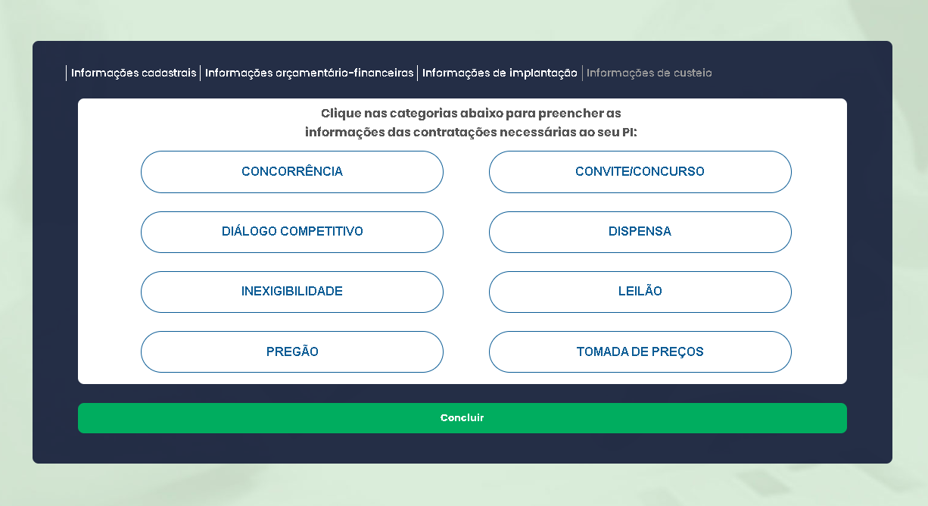
Encontro das Redes
PIERJ - Destaques

Slide 29
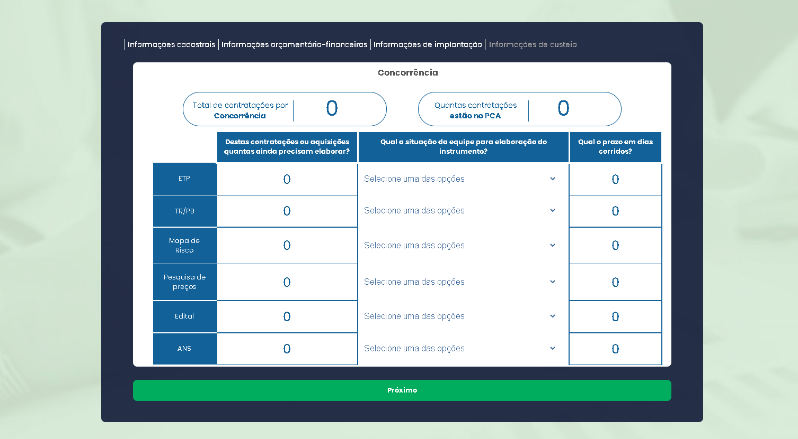
Encontro das Redes
PIERJ - Destaques

Slide 30

Encontro das Redes
CRONOGRAMA – PIERJ
Atualização da indicação dos servidores para composição da Rede de Gestores do Plano de Investimentos (PIERJ) e Capacitação e monitoria para elaboração do Plano de Investimentos (PIERJ)
De 23/05 a 03/06
De 06/06 a 20/06
Elaboração e submissão dos projetos de investimentos no âmbito do Plano de Investimentos (PIERJ)

Slide 31
Plataforma de Dados
Notes:
Divisória
Título Calibri, corpo 50. Corpo mínimo 35.
Subtítulo Calibri, corpo 40. Corpo mínimo 30.

Slide 32
Encontro das Redes
PLATAFORMA DE DADOS
Fatores que contribuíram para a construção da nova plataforma de dados:
Apropriação e institucionalização de competências relacionadas a dados;
Criação de nova arquitetura de dados;
Padronização das soluções de BI;
Avanços rumo a consolidação de estrutura de governança de dados para planejamento e orçamento;
Criação do Comitê de Governança de Dados da SEPLAG.
www.dados.planejamento.rj.gov.br

Slide 33
Trilhas de Aprendizagem
Notes:
Divisória
Título Calibri, corpo 50. Corpo mínimo 35.
Subtítulo Calibri, corpo 40. Corpo mínimo 30.

Slide 34
Encontro das Redes
TRILHAS DE APRENDIZAGEM
Planejamento Institucional, Orçamento Público e Qualidade da Despesa Pública
Parceria entre SEPLAG e Fundação CEPERJ;
Conteúdos elaborados pelas equipes da SEPLAG;
Plataforma própria da Fundação CEPERJ;
Possibilidade de abertura de novos cursos na áreas de atribuição da SEPLAG;
Cursos abertos a todo público na modalidade EaD.
escolavirtual.ceadceperj.com.br

Slide 35
Subsecretaria de Planejamento e Orçamento
Obrigado!
Notes:
Contra Capa

